Slide 1
数字逻辑与处理器基础
Fundamentals of Digital Logic and Processor
第六讲 微处理器设计
第1部分 单周期处理器
李学清
#腾讯会议：858-8541-2550
2024年4月16日

Slide 2
期中考试说明
考试时间
2024年4月21日 (周日) 上午9:00~11:00
考场安排
汪老师班/马老师班/李老师英文班：系馆三楼报告厅
李老师中文班/杨老师班：建馆报告厅

Slide 3
期中考试说明
考试范围
数字逻辑部分
数的表示与布尔函数，组合逻辑，时序逻辑
题型类似模拟题
考试形式
闭卷考试
不允许使用计算器
没有过于复杂的计算问题
考前答疑
2024年4月20日 (周六) 下午3:00~5:00，系馆8-208
2024年4月20日 (周六) 晚上7:00~9:00，系馆8-208

Slide 4
作业
要求
作业提交截止日期：4/29/2024
标记学号，姓名和班级
不要抄袭或迟交
作业
教材第6章习题2、6、7（1）

Slide 5
微体系结构
应用
算法
操作系统
编译器
计算机指令系统
微体系结构
CPU/DSP/…
电路
器件
周 | 日期 | 暂定主要内容
1 | 2/26 | 概论
2 | 3/4 | 布尔代数
3 | 3/11 | 组合逻辑
4 | 3/18 | 时序逻辑
5 | 3/25 | 时序逻辑
6 | 4/1 | 计算机指令系统
7 | 4/8 | 计算机指令系统
8 | 4/15 | 微处理器
9 | 4/21 | 期中考试
10 | 4/29 | 劳动节放假
11 | 5/6 | 微处理器
12 | 5/13 | 微处理器/流水线
13 | 5/20 | 流水线
14 | 5/27 | 流水线
15 | 6/3 | 存储器
16 | 6/10 | 存储器/IO与总线/总结
软件
硬件
计算机系统

Slide 6
本节课学习目标
知识点：概念、原理和指标
高级语言 → 汇编语言
硬件上的指令执行
能力
掌握设计和分析单周期处理器的方法
掌握设计折衷和评估方法
思想
同步和结构化的计算
折衷

Slide 7
本节课目录
复习与回顾
单周期数据通路设计流程
指令集和设计需求分析
功能模块设计
数据通路模块组装
控制信号分析与逻辑设计
单周期数据通路延时分析
多周期数据通路
异常与中断

Slide 8
知识点框图
基本概念
取指令
程序计数器（PC）
时钟周期
经典单周期处理器结构
处理器基础
指令集
计算
访存
分支/跳转
异常处理
硬件模块
寄存器
存储器
算术逻辑单元
单周期处理器
数据通路
控制信号
多路选择器
影响性能的因素
关键路径
性能瓶颈
多周期处理器
基本概念
步骤划分
中间结果寄存
资源复用
多周期处理器
状态机描述
状态转移
控制信号
性能评价和优化
关键路径
指令分布
吞吐率

Slide 9

回顾: 两种实现方法
① 定制硬件: 一种算法, 一种电路 (ASIC)
② 通用硬件: 多种算法, 一种电路
$$f:x→y$$
①ASIC
不同算法 →
不同电路
②通用硬件
不同算法 →
相同电路
C
I
O

Slide 10
回顾：如何支持通用算法？
指令集的角色
软件和通用处理器之间的桥梁
i=0;S=0;r=0;
while(i<10){
r=A[i];
S=S+r;
i=i+1;
}
指令 1
指令 2
编译器
……
程序
指令 N
指令集
处理器 设计师
通用 处理器
CPU设计
10

Slide 11
从指令集到处理器
例子：MIPS指令集
lw
beq, jal, jr, ...
add, addi, ...
sw
E.g. vector add:
i=0;S=0;r=0;
While(i<10){
r=A[i];
S=S+r;
i=i+1;
}
变量声明和加载
比较、判断和分支
算法和逻辑操作
数据写回
处理器应当具有哪些功能？

Slide 12
回顾：从专用芯片到处理器
如何让CPU支持指令集？
明确指令操作步骤
构造摩尔机
Instruction
摩尔机
步骤 1
取指令
指令
状态S/S+
数据
状态转移
组合逻辑 步骤 1,2,3
步骤 2
指令解码
数据和控制信号
指令
& 数据
执行指令
& 计算输出数据
步骤 3
时钟

Slide 13
回顾：处理器硬件
通用架构
数据存储
时钟
指令存储
控制模块
指令
控制信号 & 数据
寄存器
所有指令按地址顺序存储
指令解码
&控制信号生成
ALU
PC

Slide 14
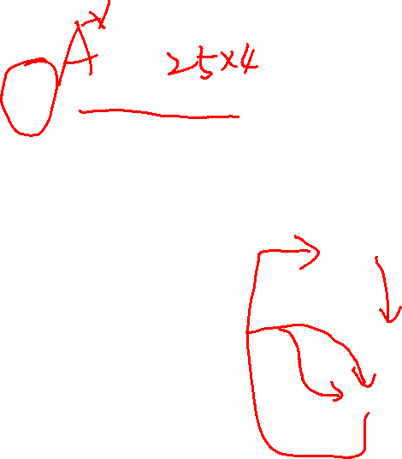
回顾：处理器硬件
Load 指令
R[rt] <= Mem[R[rs] + SignExt[imm16]]
e.g. B=A[25]
31
26
21
16
0
op
rs
rt
immediate
6 bits
5 bits
5 bits
16 bits
数据存储
时钟
指令存储
控制模块
指令
控制信号 & 数据
寄存器
所有指令按地址顺序存储
指令解码
&控制信号生成
ALU
PC

Slide 15

回顾：处理器硬件
Store 指令
Mem[ R[rs] + SignExt[imm16] ] <= R[rt]
e.g. A[25]=B
31
26
21
16
0
op
rs
rt
immediate
6 bits
5 bits
5 bits
16 bits
数据存储
时钟
指令存储
控制模块
指令
控制信号 & 数据
寄存器
所有指令按地址顺序存储
指令解码
&控制信号生成
ALU
PC

Slide 16

回顾：处理器硬件
算术&逻辑运算
R[rd] <= R[rs] op R[rt]
e.g. A=B+C
31
26
21
16
11
6
0
op
rs
rt
rd
shamt
funct
6 bits
5 bits
5 bits
5 bits
5 bits
6 bits
数据存储
时钟
指令存储
控制模块
指令
控制信号 & 数据
寄存器
所有指令按地址顺序存储
指令解码
&控制信号生成
ALU
PC

Slide 17

回顾：处理器硬件
Branch 分支: beq rs, rt, imm16
PC=PC+4 (rs!=rt) or PC+4+{SignExtImm << 2} (rs==rt)
31
26
21
16
0
op
rs
rt
immediate
6 bits
5 bits
5 bits
16 bits
数据存储
时钟
指令存储
控制模块
指令
控制信号 & 数据
寄存器
所有指令按地址顺序存储
指令解码
&控制信号生成
ALU
PC

Slide 18
回顾：处理器硬件
Jump 跳转
跳转地址: PC = { (PC+4)[31:28], target, 00 }
31
26
25
0
op
26-bit address
6 bits
26 bits
数据存储
时钟
指令存储
控制模块
指令
控制信号 & 数据
寄存器
所有指令按地址顺序存储
指令解码
&控制信号生成
ALU
PC

Slide 19
MIPS单周期处理器架构
根据上述数据通路的分析，可以设计出具体的MIPS单周期处理器（本节课讲授重点）
指令部分
ALUConf
数据部分

Slide 20
本节课目录
复习与回顾
单周期数据通路设计流程
指令集和设计需求分析
功能模块设计
数据通路模块组装
控制信号分析与逻辑设计
单周期数据通路延时分析
多周期数据通路
异常与中断

Slide 21
回顾：MIPS指令集架构
完备指令集设计应支持计算、访存与决策三类功能
在MIPS架构中
计算与访存相关指令根据操作数类型分为两类
操作数以寄存器存储的数据为主：R型指令
操作数涉及到指令字段表示的立即数：I型指令
分支循环等与跳转相关的指令：J型指令

Slide 22
回顾：MIPS指令集架构
R型指令
rs: source, rt: target, rd: destination
opcode与funct共同确定该R型指令的具体功能
例子：加法指令
6bit
5bit
5bit
5bit
5bit
6bit
opcode
rs
rt
rd
shamt
funct
操作码
第1个源操作数
第2个源操作数
目标寄存器
(放结果)
移位量
功能码
选择字段op中操作的某种变体
22
add rd, rs, rt 如add $8, $9, $10
22

Slide 23
回顾：MIPS指令集架构
I型指令
rt同时包含源操作数和目标寄存器的含义（根据具体指令而定）
立即数字段可表示16bit常数，也可表示地址偏移量
6bit
5bit
5bit
16bit
opcode
rs
rt
Imm
操作码
第1个源操作数寄存器
目标寄存器(放结果)或者第2个源操作数寄存器
立即数
例子：装入/存储指令: sw/lw rt, immediate(rs)
与立即数做计算: addi rt, rs, 50

Slide 24
回顾：MIPS指令集架构
J型指令
opcode与R/I型指令类似
其他字段：给出跳转的目的地址，可以实现很大的跳转范围
6bit
26bit
opcode
target address
操作码
地址字段
例子：跳转指令，j 10000

Slide 25
回顾:MIPS指令格式总结
I型：用于有立即数的指令：lw sw beq bne
lw/sw: load word; store word
beq/bne: branch on equal; branch on not equal
opcode: 除000000, 00001x, 0100xx外
J型：用于跳转，j, jal
j: jump; jal: jump and link;
opcode: 000010, 000011
R型：所有其他指令
opcode: 000000, jr: jump register
opcode: 区分不同指令的关键

Slide 26
知识回顾
MIPS指令功能
数据运算指令：add, sub, and, not, …
数据传送指令：lw, sw, lui, …
分支与跳转指令：beq, bne, slt, j, jr, jal
Notes:
用框图总结了本课程的部分知识点。

Slide 27
回顾：MIPS指令集架构
31
26
21
16
11
6
0
R-type
I-type
J-type
op
rs
rt
rd
shamt
funct
6 bits
5 bits
5 bits
5 bits
5 bits
6 bits
31
26
21
16
0
op
rs
rt
immediate
6 bits
5 bits
5 bits
16 bits
31
26
0
op
target address
6 bits
26 bits
op | 指令操作标识
rs, rt, rd | 源,目的寄存器地址
shamt | 移位量
funct | 对op类操作，确定详细的操作类型
immediate | 立即数或者地址
target address | 目标地址
各个域分别是
Notes:
Jump to p26
下一页是具体的例子
预习问题：为什么目的寄存器有时候用rd，有时候用rt？这样还需要额外加一个MUX，以及一个控制信号。为什么不统一为rd呢？

Slide 28
单周期处理器构成
How to design such a single-cycle processor?
Notes:
Jump to p28
用框图总结了本课程的部分知识点。

Slide 29
设计目标：MIPS指令子集
31
26
21
16
11
6
0
ADD, SUB, AND, SLT
add rd, rs, rt
sub rd, rs, rt
and rd, rs, rt
slt rd, rs, rt
OR Immediate:
ori rt, rs, imm16
LOAD and STORE Word
lw rt, imm16(rs)
sw rt, imm16(rs)
BRANCH and JUMP:
beq rs, rt, imm16
j Label
op
rs
rt
rd
shamt
funct
6 bits
5 bits
5 bits
5 bits
5 bits
6 bits
R-type
31
26
21
16
0
op
rs
rt
immediate
6 bits
5 bits
5 bits
16 bits
I-type
31
26
0
op
target address
6 bits
26 bits
J-type

Slide 30
根据指令集分析数据通路组成
存储单元：输入、输出和内部状态
存储器(Memory)
一个指令存储器、一个数据存储器
寄存器(32 x 32bit Register File, RF)
可以为 rs 提供数据读取
可以为 rt 提供数据读取
可以为 rt 或者 rd 提供数据写入
程序计数器(Program Counter, PC)
ADD , SUB, AND, SLT
add rd, rs, rt
OR Immediate:
ori rt, rs, imm16
LOAD and STORE Word
lw rt, imm16(rs)
BRANCH, JUMP
beq rs, rt, imm16
j Label

Slide 31
根据指令集分析数据通路组成
计算单元（组合逻辑部分）
算术/逻辑运算单元（ALU）
两个寄存器之间或者是一个寄存器和一个经过扩展后的立即数之间
扩展电路
为立即数提供扩展支持
PC更新电路
可以加4或者加上一个立即数扩展
或者j跳转更新
ADD , SUB, AND, SLT
add rd, rs, rt
OR Immediate:
ori rt, rs, imm16
LOAD and STORE Word
lw rt, imm16(rs)
BRANCH, JUMP
beq rs, rt, imm16
j Label
Notes:
Jump to p37

Slide 32
本节课目录
复习与回顾
单周期数据通路设计流程
指令集和设计需求分析
功能模块设计
数据通路模块组装
控制信号分析与逻辑设计
单周期数据通路延时分析
多周期数据通路
异常与中断

Slide 33
确定数据通路的组成模块
组合逻辑电路部分
“计算”为主，不同于单纯的“逻辑”
存储单元
“数据”为主，不同于单纯的“状态”

Slide 34
组合逻辑部分
CarryIn
A
32
提供32位加法运算
加法器
Adder
Sum
32
B
Carry
32
Select
A
提供多路输入选择
32
多路选择器
MUX
Y
32
B
32
OPSelect
A
实现算术逻辑运算
32
算术逻辑单元
Result
ALU
32
B
32

Slide 35
32位ALU设计
Binvert
Operation
应具备的功能
add/sub/and/or
支持溢出检测
支持beq
slt
a0
CarryIn0
+
Sum0
b0
CarryOut0
a1
CarryIn1
+
Sum1
b1
CarryOut1
Zero
a2
CarryIn2
+
Sum2
b2
CarryOut2
Sum31
Sum0
ALU0
a31
CarryIn31
0
b31
+
Overflow
Less
CarryOut31
1
slt
Sum1:31
0
ALU1:31
0
1
Notes:
Arithmetic-Logic Unit

Slide 36
1位ALU电路
按位AND/OR
Operation
a
0
1
Result
b
AND/OR Operation

Slide 37
1位ALU电路
按位AND/OR
做加法：
Binvert
CarryIn
Operation
Binvert=CarryIn=0
a
0
做减法：
1
Result
b
0
+
Binvert=? CarryIn=?
2
1
回顾补码的概念！
CarryOut
可实现与、或、加法

Slide 38
1位ALU电路
按位AND/OR
Bnegate：控制简化
做加法：
Binvert
CarryIn
Operation
Binvert=CarryIn=0
a
0
做减法：
1
Result
b
0
+
Binvert=? CarryIn=?
2
1
Binvert=CarryIn=1
CarryOut
可实现与、或、加/减法
Notes:
Jump to p50

Slide 39

多选题
10分
1位ALU如何实现：a异或b操作？（多选题）
Binvert=1, CarryIn=0, Operation = 1
A
B
Binvert=1, CarryIn=1, Operation = 2
Binvert=0, CarryIn=0, Operation = 2
C
Binvert=0, CarryIn=X, Operation = 0
D
Binvert
CarryIn
Operation
a
0
1
Result
b
0
+
2
提交
1
CarryOut

Slide 40
答案解析
1位ALU如何实现：a异或b操作？（多选题）
A. Binvert=1, CarryIn=0, Operation = 1
B. Binvert=1, CarryIn=1, Operation = 2
C. Binvert=0, CarryIn=0, Operation = 2
D. Binvert=0, CarryIn=X, Operation = 0
解答：BC
a⊕b即(a±b)去掉符号位
Binvert
CarryIn
Operation
a
0
1
Result
b
0
+
2
1
CarryOut

Slide 41
N位加法器
a0
CarryIn0
行波进位加法器
(ripple carry adder)
+
Sum0
b0
CarryOut0
a1
CarryIn1
+
Sum1
b1
CarryOut1
大多数MIPS指令都可以用这个ALU实现
a2
CarryIn2
+
Sum2
b2
CarryOut2
a31
CarryIn31
Sum31
+
b31
CarryOut31

Slide 42
32-bit ALU：溢出检测
Add, Sub 应支持溢出检测
溢出可以用如下方法检测:
输入到最高位的进位 != 从最高位输出的进位（Carry into MSB != Carry out of MSB ）
0
1
1
1
1
0
0
1
1
1
7
1
1
0
0
–4
+
0
0
1
1
3
+
1
0
1
1
– 5
1
0
1
0
– 6
0
1
1
1
7

Slide 43
32-bit ALU：溢出检测
溢出检测逻辑
cin0
对于N位加法器，
溢出 = cin[N -1] XOR cout[N -1]
a0
+
Sum0
b0
cout0
cin1
a1
+
Sum1
b1
cout1
cin2
a2
+
Sum2
b2
cout2
cin3
a3
Overflow
+
Sum31
b3
cout3

Slide 44
32-bit ALU: Beq
Binvert
Operation
能实现Beq指令吗？
beq: Zero = (a-b == 0) ? 1 : 0;
电路: 对所有Sum结果求NOR
a0
CarryIn0
+
Result0
b0
CarryOut0
a1
CarryIn1
+
Result1
b1
CarryOut1
Zero
a2
CarryIn2
+
Result2
b2
CarryOut2
a31
CarryIn31
+
Result31
b31
CarryOut31

Slide 45
32-bit ALU: slt
Binvert
Operation
Slt: rd = rs < rt ? 1 : 0;
取a=rs, b=rt，
若 a-b<0, 则a-b结果的符号位为1；
若 a-b≥0, 则符号位为 0
a0
CarryIn0
+
Result0
b0
CarryOut0
a1
CarryIn1
+
Result1
Result0置为a-b的符号位
Result1-31置为0
b1
CarryOut1
a2
CarryIn2
+
Result2
b2
CarryOut2
Q: a-b的符号位是哪一个输出？
a31
CarryIn31
Result31
+
b31
CarryOut31

Slide 46
32-bit ALU: slt
Binvert
Operation
Result0置为a-b的符号位
Result1-31置为0
后续添加第二级：
a0
CarryIn0
+
Result0
b0
CarryOut0
a1
CarryIn1
+
Result1
b1
CarryOut1
Result0
0
ALU0
Result31 (sign bit)
1
a2
CarryIn2
+
Result2
b2
CarryOut2
是否是SLT指令？
Result1:31
0
ALU1:31
a31
CarryIn31
Result31
0
+
1
b31
CarryOut31

Slide 47
32-bit ALU: slt
Binvert
Operation
a0
CarryIn0
+
Result0
b0
CarryOut0
a1
CarryIn1
+
Result1
b1
CarryOut1
Result0
ALU0
a2
CarryIn2
0
+
Result2
Result31 (sign bit)
CarryOut2
1
b2
是否是SLT指令？
a31
CarryIn31
Result31
Result1:31
+
0
ALU1:31
b31
CarryOut31
0
1

Slide 48
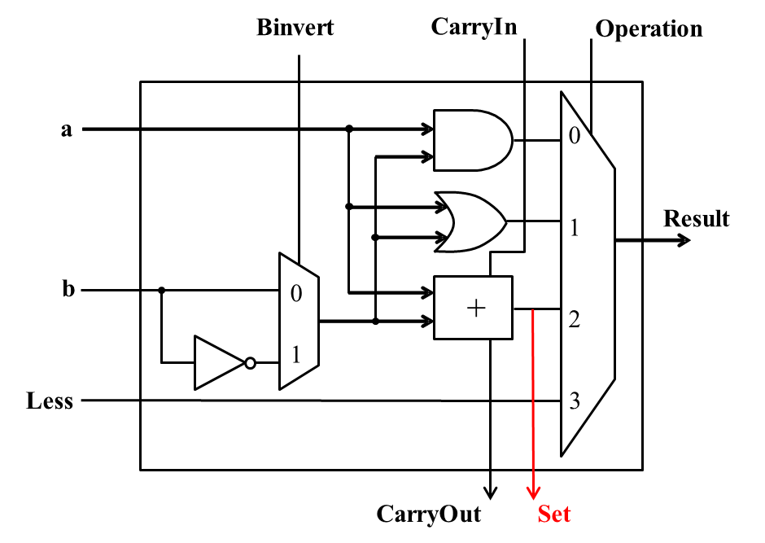
32-bit ALU: slt
前后两级MUX可合并：
ALU31
Result0
ALU0
0
Result31 (sign bit)
1
Result31
是SLT指令？
Result1:31
ALU1:31
0
0
1

Slide 49
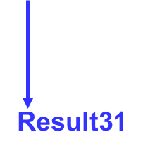
32-bit ALU: slt
Binvert
Operation
After merging the MUXes:
a0
CarryIn0
Less
ALU0
Result31
+
b0
CarryOut0
MSB 1-bit ALU
a1
CarryIn1
0
Less
ALU1
+
b1
CarryOut1
a2
CarryIn2
ALU31
0
Less
ALU2
+
b2
CarryOut2
a31
CarryIn31
0
Less
ALU31
+
b31
CarryOut31

Slide 50
ALU:考虑溢出的Slt计算电路
The impact of Overflow on Slt
Overflow | Result31 | LessThan
0 | 0 | 0
0 | 1 | 1
1 | 0 | 1
1 | 1 | 0
LessThan = Overflow ⊕ Result31
Overflow
LessThan
Result31

Slide 51
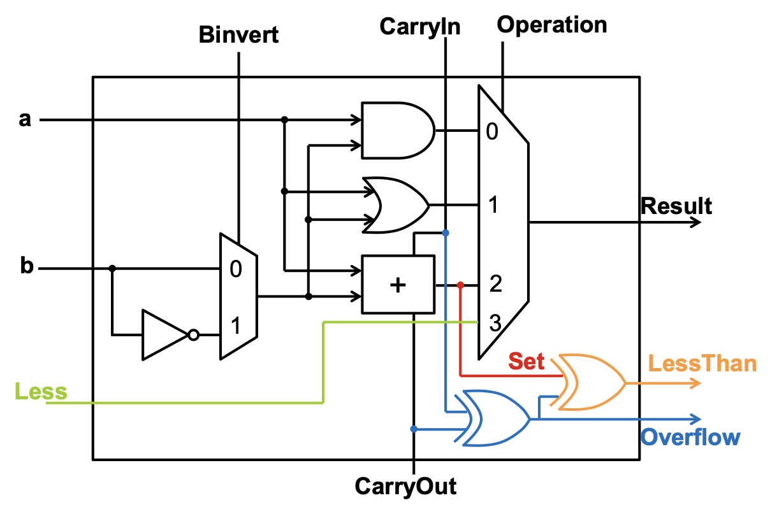
ALU:考虑溢出的Slt计算电路
Binvert
Operation
CarryIn0
合并MUX、考虑溢出的Slt计算电路：
a0
Result31
Less
ALU0
b0
CarryOut0
0
a1
CarryIn1
Less
ALU1
b1
CarryOut1
0
a2
CarryIn2
ALU31
Less
ALU2
b2
CarryOut2
Result31
a31
CarryIn31
0
Less
ALU31
b31
CarryOut31
Overflow
MSB 1-bit ALU
Notes:
Jump to p53

Slide 52
32位RISC ALU设计
ALU还有什么？
移位运算…
更高效的ALU设计
超前进位加法器…
Notes:
教材ref

Slide 53
确定数据通路的组成模块
组合逻辑电路部分
“计算”为主，不同于单纯的“逻辑”
存储单元
“数据”为主，不同于单纯的“状态”

Slide 54
存储单元——寄存器
Write Enable
寄存器(register)
N个D触发器组成
32个寄存器构成寄存器堆
Register File, RF
可以同时从两个口读取
一个写端口，有写入使能
写入使能:
禁止时(0): 寄存器内容不变
使能时(1): 改变
Data In
Data Out
N
N
Clk
读寄存器编号rs
寄存器0
多
路
复
用
寄存器1
读数据R[rs]
…
寄存器31
读寄存器编号rt
多
路
复
用
读数据R[rt]

Slide 55

存储单元——寄存器堆
RW
RA
RB
寄存器堆包含 32 registers:
两个 32-bit 输出总线:
busA and busB
一个32-bit 输入总线: busW
寄存器堆中的寄存器选择:
RA (number) 选出哪个32位寄存器的数据放在busA (data)
RB (number)选出哪个32位寄存器的数据放在busB (data)
RW (number)选出哪个32位寄存器的数据将通过busW被写入 (当WE=1时)
时钟 (CLK)
CLK 只在写入时发挥作用
读取电路总能读到值
RA or RB valid => busA or busB valid after “access time.”
Write Enable
5
5
5
busA
busW
32 32-bit
Registers
32
32
busB
Clk
32
Notes:
记住CLK 只在写入时发挥作用，有利于理解后面的数据通路

Slide 56
存储单元——存储器
存储器(memory): 容量大
一个输入总线: 数据输入
一个输出总线: 数据输出
存储器选择:
通过地址线Address 选择哪个32位字被放在数据输出总线上
Write Enable = 1: 通过address选择哪个地址的32位字写为输入总线的数据
Clock input (CLK)
CLK input 只在写入有效
在读出时, 类似于组合逻辑:
Address valid => Data Out valid after “access time.”
Write Enable
Address
32
Data In
DataOut
32
Memory
32
Clk
Notes:
预习问题：如何知道Dataout已经被完全传出了，以便开始执行下一条指令？或者说，指令的发出受什么控制？

Slide 57
本节课目录
复习与回顾
单周期数据通路设计流程
指令集和设计需求分析
功能模块设计
数据通路模块组装
控制信号分析与逻辑设计
单周期数据通路延时分析
多周期数据通路
异常与中断

Slide 58
取指令单元IF
所有指令都公用的单元
Fetch the Instruction: Inst_Mem[PC]
更新PC: Next Address Logic
顺序指令时:
PC <= PC + 4
分支跳转时:
PC <= “something else”
Clk
PC
Next Address
Logic
Address
Instruction Word
Instruction
Memory
32
Notes:
预习问题：后面具体的单元实现能看明白，但不知道这页中的图的意思
04/09 作业批改和考试题：PC=PC+4 暂不作为扣分原因

Slide 59

加减法等运算
R[rd] <= R[rs] op R[rt] 例子: addu rd, rs, rt
Ra, Rb, and Rw 来自指令自中的rs, rt, 和 rd
ALUConf and RegWr: 根据指令译码确定的控制信号
31
26
21
16
11
6
0
op
rs
rt
rd
shamt
funct
6 bits
5 bits
5 bits
5 bits
5 bits
6 bits
Rd
Rs
Rt
RegWr
ALUConf
5
5
5
busA
Rw
Ra
Rb
busW
32
Result
32
32 32-bit
Registers
ALU
32
Clk
busB
32
Notes:
ALUCtr → ALUConf

Slide 60
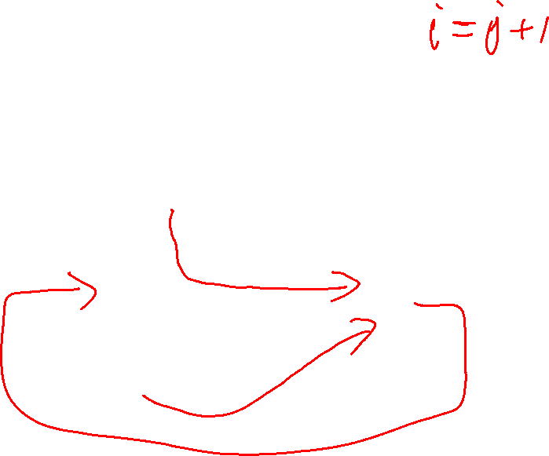
立即数操作
R[rt] <= R[rs] op Ext[imm16]
31
26
21
16
11
0
op
rs
rt
immediate
6 bits
5 bits
5 bits
rd?
16 bits
注意:R-type and I-type
目标寄存器格式位置不同
RegDst
Rs
Rt
ALUConf
RegWr
5
5
5
busA
Rw
Ra
Rb
busW
32
Result
32 32-bit
Registers
ALU
32
32
Clk
busB
32
Mux
imm16
ImmExt
16
32
ALUSrc
Notes:
ZeroExt → Ext

Slide 61
立即数操作
R[rt] <= R[rs] op Ext[imm16]
11
31
11
31
26
26
21
21
16
16
0
0
op
op
rs
rs
rt
rt
immediate
immediate
6 bits
6 bits
5 bits
5 bits
5 bits
5 bits
16 bits
rd?
16 bits
Rd
Rt
注意:R-type and I-type
目标寄存器格式位置不同
RegDst
Mux
Rs
Rt?
RegWr
5
5
5
ALUConf
busA
Rw
Ra
Rb
busW
32
Result
32 32-bit
Registers
ALU
32
32
Clk
busB
32
Mux
imm16
ImmExt
16
32
ALUSrc
Notes:
04/09: 竖排数字水平翻转(选择修改)

Slide 62
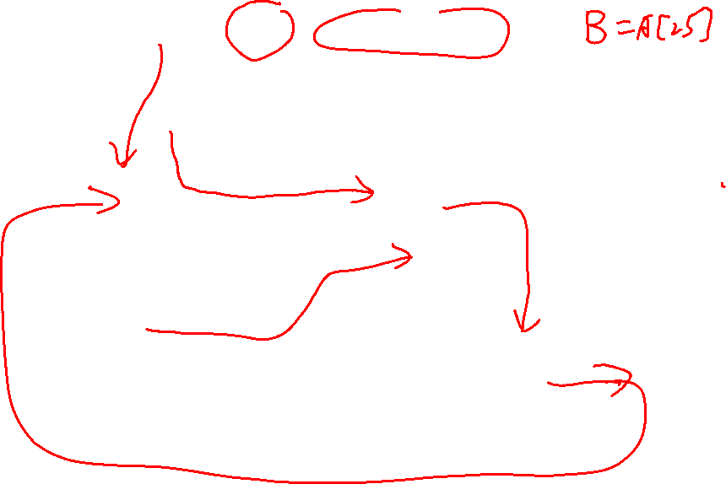
Load Word 操作
R[rt] <= Mem[R[rs] + SignExt[imm16]]
Rd
Rt
31
26
21
16
0
RegDst
Mux
op
rs
rt
immediate
Rs
Rt?
6 bits
5 bits
5 bits
16 bits
RegWr
5
5
5
ALUConf
busA
Rw
Ra
Rb
busW
32
Result
选择ALU的输出
还是存储器的输出
32 32-bit
Registers
ALU
32
32
Clk
busB
32
MemtoReg
Mux
MemWr
imm16
ImmExt
16
32
ALUSrc
WrEn
Addr
Data In
32
Mux
需要支持 符号位扩展
Data
Memory
ExtOp
32
Data Out
Clk
数据存储器

Slide 63
Load Word 操作
R[rt] <= Mem[R[rs] + SignExt[imm16]]
Rd
Rt
31
26
21
16
0
RegDst
Mux
op
rs
rt
immediate
Rs
Rt?
6 bits
5 bits
5 bits
16 bits
RegWr
5
5
5
ALUConf
busA
Rw
Ra
Rb
busW
32
Result
选择ALU的输出
还是存储器的输出
32 32-bit
Registers
ALU
32
32
Clk
busB
32
MemtoReg
Mux
MemWr
imm16
ImmExt
16
32
ALUSrc
WrEn
Addr
Data In
32
Mux
需要支持 符号位扩展
Data
Memory
ExtOp
32
Data Out
Clk
数据存储器

Slide 64

Store Word 操作
Mem[ R[rs] + SignExt[imm16] ] <= R[rt]
31
26
21
16
0
Rd
Rt
op
rs
rt
immediate
RegDst
Mux
6 bits
5 bits
5 bits
16 bits
Rs
Rt
RegWr
5
5
5
ALUConf
RegFile 的busB部分直接作为数据存储器输入
busA
Rw
Ra
Rb
busW
32
Result
32 32-bit
Registers
ALU
32
32
Clk
busB
32
MemtoReg
Mux
MemWr
imm16
ImmExt
16
32
ALUSrc
WrEn
Addr
Data In
32
Mux
Data
Memory
ExtOp
32
Data Out
Clk
Notes:
下一页是微处理架构支持变址寻址的quiz
预习问题：请问"RF的B部分"指的就是busB的值吗？那么RF是什么？先前的页面中好像没有说过

Slide 65
Store Word 操作
Mem[ R[rs] + SignExt[imm16] ] <= R[rt]
31
26
21
16
0
?
Rd
Rt
op
rs
rt
immediate
RegDst
Mux
6 bits
5 bits
5 bits
16 bits
Rs
Rt
x
RegWr
5
5
5
ALUConf
RegFile 的busB部分直接作为数据存储器输入
busA
Rw
Ra
Rb
busW
32
Result
32 32-bit
Registers
ALU
32
32
Clk
busB
32
MemtoReg
?
Mux
MemWr
imm16
ImmExt
16
32
ALUSrc
WrEn
Addr
Data In
32
Mux
Data
Memory
ExtOp
32
Data Out
Clk
Notes:
下一页是微处理架构支持变址寻址的quiz
预习问题：请问"RF的B部分"指的就是busB的值吗？那么RF是什么？先前的页面中好像没有说过

Slide 66
单选题
1分
判断下列说法是否正确：
add/sub/and/slt共用ALU是为了复用硬件，降低代价
2. 前述微处理架构支持变址寻址，例如：
lw(rd<=MEM[rs+rt])，
sw(MEM[rs+rt]<=rd)
A
1 正确，2 正确
B
1 正确，2 错误
C
1 错误，2 正确
D
1 错误，2 错误
提交

Slide 67
答案解析
正确答案：B
1. add/sub/and/slt共用ALU是为了复用硬件，降低代价
解答：正确
满足设计要求下，复用硬件单元可降低代价
2.前述微处理架构支持变址寻址
解答：错误
sw(MEM[rs+rt]<=rd)
需要三端口输出的RegFile, 现有架构RegFile仅有两端口输出

Slide 68
分支指令
31
26
21
16
0
op
rs
rt
immediate
6 bits
5 bits
5 bits
16 bits
beq rs, rt, imm16
mem[PC] 从存储器取指令
Equal <= (R[rs] == R[rt]) 计算分支条件
if (Equal) 计算下一个指令的地址
PC <= PC + 4 + { SignExt(imm16) , 2b00 }
else
PC <= PC + 4

Slide 69
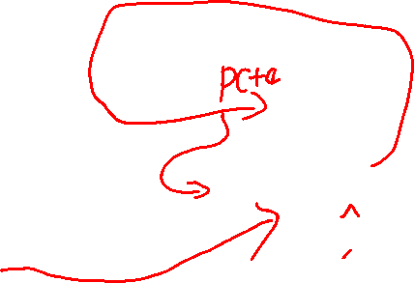
分支指令——取指和条件选择
31
26
21
16
0
beq rs, rt, imm16
op
rs
rt
immediate
6 bits
5 bits
5 bits
16 bits
Inst Address
“Zero”
Rs
Rt
4
PCSrc
RegWr
5
5
5
Adder
32
busA
Rw
Ra
Rb
PC
busW
32
32 32-bit
Registers
Equal?
Mux
PC
Clk
busB
32
Adder
imm16
ImmExt
<< 2
16
32
Clk
做Ra和Rb是否相等的判断
选择 PC+4 或者 PC+4+{SignExtImm << 2}
ExtOp

Slide 70
分支指令——取指和条件选择
31
26
21
16
0
beq rs, rt, imm16
op
rs
rt
immediate
6 bits
5 bits
5 bits
16 bits
Inst Address
“Zero”
(op==beq)&zero
==
‘1’ if equal
Rs
Rt
4
PCSrc
RegWr
5
5
5
PC+4
32
busA
Adder
Rw
Ra
Rb
PC
busW
32
32 32-bit
Registers
Equal?
Mux
PC
Clk
busB
32
Adder
imm16
ImmExt
<< 2
16
32
Clk
做Ra和Rb是否相等的判断
选择 PC+4 或者 PC+4+{SignExtImm << 2}
ExtOp

Slide 71
分支指令——完整datapath
if op == beq
PCSrc = Zero
Else if op == bne
PCSrc = !Zero
Inst
Memory
Instruction<31:0>
<21:25>
<16:20>
<0:15>
<11:15>
Control Unit
Addr
<26:31>, etc.
Rs
Rt
Rd
imm16
Inst Address
Rd
Rt
RegDst
Mux
4
32
Rs
RegWr
5
5
5
ALUSrc
Adder
ALUConf
PC
busA
Rw
Ra
Rb
Mux
PC
busW
32 32-bit
Registers
32
32
ALU
Result
busB
32
Adder
Clk
32
MemtoReg
Mux
<< 2
PCSrc
MemWr
Clk
imm16
ImmExt
16
WrEn
Addr
Data In
Data Out
32
Mux
ExtOp
32
Data
Memory
Clk
32

Slide 72
分支指令——完整datapath
if op == beq
PCSrc = Zero
Else if op == bne
PCSrc = !Zero
Inst
Memory
Instruction<31:0>
<21:25>
<16:20>
<0:15>
<11:15>
Control Unit
Addr
<26:31>, etc.
Rs
Rt
Rd
imm16
Inst Address
Rd
Rt
RegDst
Mux
4
32
Rs
Rt
RegWr
ALUSrc
=0
Adder
=0
5
5
5
ALUConf
(sub)
PC
busA
Rw
Ra
Rb
PC
busW
32 32-bit
Registers
32
Zero
Mux
ALU
Result
32
32
busB
Adder
0
MemtoReg
Clk
32
Mux
<< 2
PCSrc
1
MemWr
=0
Clk
ImmExt
(op==beq)&zero
imm16
16
WrEn
Addr
Data In
Data Out
32
Mux
ExtOp
32
Data
Memory
signed
Clk
32

Slide 73
跳转指令
j Label
000010 | Address
6位 26位
跳转 PC = { (PC+4)[31:28], 目标地址, 00 }

Slide 74
跳转指令
Inst
Memory
Instruction<31:0>
<21:25>
<16:20>
<0:15>
<11:15>
Control Unit
Addr
<26:31>, etc.
<25:0>
Rs
Rt
Rd
imm16
<< 2
Inst Address
Rd
Rt
RegDst
Mux
4
JumpPC
32
Rs
ALUSrc
<31:28>
RegWr
5
5
5
Adder
ALUConf
PC
busA
Rw
Ra
Rb
PC
busW
32 32-bit
Registers
32
Zero
Mux
ALU
Result
32
32
busB
Adder
Clk
32
MemtoReg
Mux
<< 2
PCSrc
MemWr
Clk
imm16
ImmExt
16
WrEn
Addr
Data In
Data Out
32
Mux
ExtOp
32
Data
Memory
Clk
32

Slide 75
跳转指令
Inst
Memory
Instruction<31:0>
<21:25>
<16:20>
<0:15>
<11:15>
Control Unit
Addr
<26:31>, etc.
<25:0>
Rs
Rt
Rd
imm16
<< 2
Inst Address
Rd
Rt
RegDst
Mux
4
32
Rs
<31:28>
RegWr
5
5
5
ALUSrc
Adder
(PC+4)
ALUConf
Mux
busA
PC
Rw
Ra
Rb
PC
busW
32 32-bit
Registers
32
Zero
Mux
ALU
Result
32
32
busB
Adder
Clk
32
MemtoReg
Mux
<< 2
PCSrc
MemWr
Clk
imm16
ImmExt
PCSrc2
16
WrEn
Addr
Data In
Data Out
32
Mux
ExtOp
32
Data
Memory
Clk
32

Slide 76
本节课目录
复习与回顾
单周期数据通路设计流程
指令集和设计需求分析
功能模块设计
数据通路模块组装
控制信号分析与逻辑设计
单周期数据通路延时分析
多周期数据通路
异常与中断

Slide 77
进一步精简的MIPS子集
31
26
21
16
11
6
0
ADD, SUB, AND, SLT
add rd, rs, rt
sub rd, rs, rt
and rd, rs, rt
slt rd, rs, rt
OR Immediate:
ori rt, rs, imm16
LOAD and STORE Word
lw rt, imm16(rs)
sw rt, imm16(rs)
BRANCH and JUMP:
beq rs, rt, imm16
j Label
op
rs
rt
rd
shamt
funct
6 bits
5 bits
5 bits
5 bits
5 bits
6 bits
31
26
21
16
0
op
rs
rt
immediate
6 bits
5 bits
5 bits
16 bits
31
26
0
op
target address
6 bits
26 bits

Slide 78
精简MIPS子集的数据通路设计

Slide 79
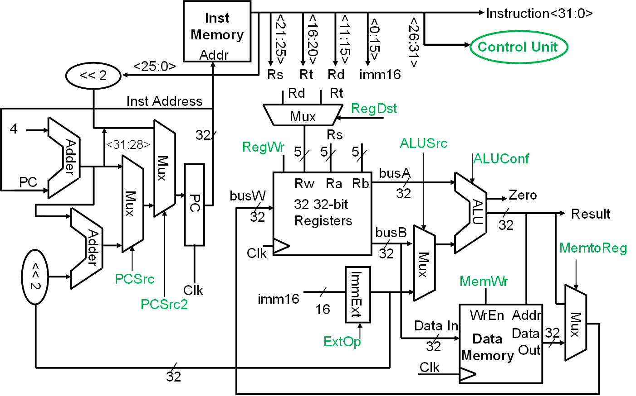
控制信号分析
PCSrc： 0-顺序，1-分支跳转
ExtOp: “zero”, “sign”
ALUsrc: 0 ⇒ regB; 1 ⇒ imm32
ALUconf: “add”, “sub”, “or”
MemWr： 1 ⇒ write memory
MemtoReg: 0 ⇒ ALU; 1 ⇒ Mem
RegDst: 0 ⇒ “Rt”; 1 ⇒ “Rd”
RegWr: 1 ⇒ write registers

Slide 80
控制信号分析
选择
PCSrc(1/2) 程序计数方式控制
ALUSrc ALU输入选择控制
ExtOp 立即数扩展方式控制
ALUconf ALU运算选择
写入控制
RegWr 寄存器写入控制
RegDst 写入寄存器选择
MemWr 存储器写入控制
MemtoReg 寄存器数据写入端选择

Slide 81
控制信号和Datapath
Instruction<31:0>
Inst
Memory
<26:31>
<0:5>
<6:10>
<21:25>
<16:20>
<11:15>
<0:15>
Addr
Op
Fun
Sham
Rt
Rs
Rd
Imm16
Control
PCSrc
RegWr
RegDst
ExtOp
ALUSrc
ALUconf
MemWr
MemtoReg
Zero
DATA PATH

Slide 82
取指令过程
从指令存储器中取指令:
Instruction <= Inst_mem[PC]
对所有指令相同
Inst
Memory
Instruction<31:0>
Addr
Inst Address
Inst Address
4
32
Adder
PC
Mux
PC
Adder
imm16
ImmExt
<< 2
PCSrc
16
32
Clk
ExtOp

Slide 83
PCSrc信号的控制逻辑
PCSrc: 0 ⇒ PC <= PC + 4 1 ⇒ PC <= PC + 4 + {SignExt(Im16), 2b00}
Inst Address
4
32
 | Addu | SubU | Ori | LW | SW | Beq
PCSrc | 0 | 0 | 0 | 0 | 0 | 1?
Adder
PC
Mux
PC
Adder
imm16
ImmExt
<< 2
PCSrc
16
32
Clk
ExtOp

Slide 84
对于Beq的指令地址更新过程
if (Zero == 1)
PC = PC + 4 + {SignExt[imm16], 2b00};
else
PC = PC + 4;
Inst
Memory
Instruction<31:0>
Addr
Inst Address
PCSrc如何实现的?
受哪些因素影响?
PCSrc = Branch AND Zero
Inst Address
4
32
Adder
PC
Mux
PC
Adder
imm16
ImmExt
<< 2
PCSrc
16
32
Clk
ExtOp

Slide 85
对于Beq的指令地址更新过程
if (Zero == 1)
PC = PC + 4 + {SignExt[imm16], 2b00};
else
PC = PC + 4;
Inst
Memory
Instruction<31:0>
Addr
Inst Address
PCSrc如何实现的?
受哪些因素影响?
PCSrc = Branch AND Zero
Inst Address
4
32
Adder
Branch表示
是否是beq指令
PC
Branch | Zero | MUX
0 | X | 0
1 | 0 | 0
1 | 1 | 1
Mux
PC
Branch
AND
Adder
Zero
imm16
ImmExt
<< 2
PCSrc
16
32
Clk
ExtOp

Slide 86

ALUSrc信号的控制逻辑
ALUsrc: 0 ⇒ reg 为ALU B输入; 1 ⇒ 立即数为ALU B 输入
Rd
Rt
Mux
RegDst
 | Addu | SubU | Ori | LW | SW | Beq
PCSrc | 0 | 0 | 0 | 0 | 0 | Zero
ALUsrc | 0 | 0 | 1 | 1 | 1 | 0
RegWr
5
5
5
ALUSrc
ALUConf
busA
Rw
Ra
Rb
busW
32 32-bit
Registers
32
Zero
32
ALU
Result
busB
32
Clk
32
Mux
MemWr
imm16
ImmExt
16
WrEn
Addr
Data In
Data Out
32
Mux
ExtOp
32
Data
Memory
Clk

Slide 87
ExtOp: 立即数扩展方式控制
ExtOp
0 ⇒ “立即数高位填0”
1 ⇒ “立即数符号扩展”
 | Addu | SubU | Ori | LW | SW | Beq
PCSrc | 0 | 0 | 0 | 0 | 0 | Zero
ALUsrc | 0 | 0 | 1 | 1 | 1 | 0
ExtOp | X | X | 0 | 1 | 1 | 1
RegWr
5
5
5
ALUSrc
ALUConf
busA
Rw
Ra
Rb
busW
32 32-bit
Registers
32
Zero
32
ALU
Result
busB
32
Clk
32
Mux
MemWr
imm16
ImmExt
16
WrEn
Addr
Data In
Data Out
32
Mux
ExtOp
32
Data
Memory
Clk

Slide 88
RegWr: 寄存器写入控制
RegWr: 1 ⇒ 写寄存器使能
Rd
Rt
Mux
RegDst
 | Addu | SubU | Ori | LW | SW | Beq
PCSrc | 0 | 0 | 0 | 0 | 0 | Zero
ALUsrc | 0 | 0 | 1 | 1 | 1 | 0
ExtOp | X | X | 0 | 1 | 1 | 1
RegWr | 1 | 1 | 1 | 1 | 0 | 0
RegWr
5
5
5
ALUSrc
ALUConf
busA
Rw
Ra
Rb
busW
32 32-bit
Registers
32
Zero
32
ALU
Result
busB
32
Clk
32
Mux
MemWr
imm16
ImmExt
16
WrEn
Addr
Data In
Data Out
32
Mux
ExtOp
32
Data
Memory
Clk

Slide 89
RegDst: 写入寄存器选择
RegDst: 0 ⇒ “rt”; 1 ⇒ “rd”
31
26
21
16
11
6
0
Rd
Rt
op
rs
rt
rd
shamt
funct
Mux
RegDst
31
26
21
16
0
op
rs
rt
immediate
RegWr
5
5
5
ALUSrc
ALUConf
 | Addu | SubU | Ori | LW | SW | Beq
PCSrc | 0 | 0 | 0 | 0 | 0 | Zero
ALUsrc | 0 | 0 | 1 | 1 | 1 | 0
ExtOp | X | X | 0 | 1 | 1 | 1
RegWr | 1 | 1 | 1 | 1 | 0 | 0
RegDst | 1 | 1 | 0 | 0 | X | X
busA
Rw
Ra
Rb
busW
32 32-bit
Registers
32
Zero
32
ALU
busB
32
Clk
32
Mux
MemWr
imm16
ImmExt
16
WrEn
Addr
Data In
Data Out
32
Mux
ExtOp
32
Data
Memory
Clk

Slide 90
MemWr: 存储器写入控制
MemWr: 1 ⇒ 写存储器使能
Rd
Rt
 | Addu | SubU | Ori | LW | SW | Beq
PCSrc | 0 | 0 | 0 | 0 | 0 | Zero
ALUsrc | 0 | 0 | 1 | 1 | 1 | 0
ExtOp | X | X | 0 | 1 | 1 | 1
RegWr | 1 | 1 | 1 | 1 | 0 | 0
RegDst | 1 | 1 | 0 | 0 | X | X
MemWr | 0 | 0 | 0 | 0 | 1 | 0
Mux
RegDst
RegWr
5
5
5
ALUSrc
ALUConf
busA
Rw
Ra
Rb
busW
32 32-bit
Registers
32
Zero
32
ALU
busB
32
Clk
32
Mux
MemWr
imm16
ImmExt
16
WrEn
Addr
Data In
Data Out
32
Mux
ExtOp
32
Data
Memory
Clk

Slide 91
MemtoReg:寄存器数据写入端选择信号
MemtoReg: 0 ⇒ ALU; 1 ⇒ Mem
Rd
Rt
 | Addu | SubU | Ori | LW | SW | Beq
PCSrc | 0 | 0 | 0 | 0 | 0 | Zero
ALUsrc | 0 | 0 | 1 | 1 | 1 | 0
ExtOp | X | X | 0 | 1 | 1 | 1
RegWr | 1 | 1 | 1 | 1 | 0 | 0
RegDst | 1 | 1 | 0 | 0 | X | X
MemWr | 0 | 0 | 0 | 0 | 1 | 0
MemtoReg | 0 | 0 | 0 | 1 | X | X
Mux
RegDst
RegWr
5
5
5
ALUSrc
ALUConf
busA
Rw
Ra
Rb
busW
32 32-bit
Registers
32
Zero
32
ALU
busB
32
Clk
32
Mux
MemtoReg
MemWr
imm16
ImmExt
16
WrEn
Addr
Data In
Data Out
32
Mux
ExtOp
32
Data
Memory
Clk

Slide 92
单选题
1分
 | Addu | SubU | Ori | LW | SW | Beq
ALUConf | ? | ? | ? | ? | ? | ?
ALUConf: 0 ⇒ “add”, 1 ⇒ “sub”, 2 ⇒ “or”
ALUConf 的赋值为哪一项？
Rd
Rt
Mux
RegDst
A
0 1 0 0 0 1
RegWr
ALUSrc
5
5
5
ALUConf
busA
Rw
Ra
Rb
0 1 0 0 0 X
busW
32 32-bit
Registers
32
Zero
B
ALU
32
32
busB
Clk
32
MemtoReg
C
0 1 2 0 0 1
Mux
MemWr
imm16
ImmExt
0 1 2 0 0 X
16
WrEn
Addr
D
Data In
Mux
ExtOp
Data
Memory
Data Out
32
32
Clk
提交

Slide 93
答案解析
ALUConf: 0 ⇒ “add”, 1 ⇒ “sub”, 2 ⇒ “or”
ALUConf 的赋值为哪一项？
A. 0 1 0 0 0 1
B. 0 1 0 0 0 X
C. 0 1 2 0 0 1
D. 0 1 2 0 0 X
解答：C
Beq：减法判断 rs==rt
 | Addu | SubU | Ori | LW | SW | Beq
ALUConf | ? | ? | ? | ? | ? | ?
Rd
Rt
Mux
RegDst
RegWr
5
5
5
ALUSrc
ALUConf
Rw
Ra
Rb
busA
busW
32 32-bit
Registers
32
Zero
32
ALU
busB
32
MemtoReg
Clk
32
Mux
MemWr
imm16
ImmExt
16
WrEn
Addr
Data In
Mux
ExtOp
Data
Memory
Data Out
32
32
Clk

Slide 94
ALUConf: ALU运算选择
ALUConf: 0 ⇒ “add”, 1 ⇒ “sub”, 2 ⇒ “or”
Rd
Rt
Mux
RegDst
 | Addu | SubU | Ori | LW | SW | Beq
PCSrc | 0 | 0 | 0 | 0 | 0 | Zero
ALUsrc | 0 | 0 | 1 | 1 | 1 | 0
ExtOp | X | X | 0 | 1 | 1 | 1
RegWr | 1 | 1 | 1 | 1 | 0 | 0
RegDst | 1 | 1 | 0 | 0 | X | X
MemWr | 0 | 0 | 0 | 0 | 1 | 0
MemtoReg | 0 | 0 | 0 | 1 | X | X
ALUConf | 0 | 1 | 2 | 0 | 0 | 1
RegWr
5
5
5
ALUSrc
ALUConf
busA
Rw
Ra
Rb
busW
32 32-bit
Registers
32
Zero
32
ALU
busB
32
Clk
32
Mux
MemWr
imm16
ImmExt
16
WrEn
Addr
Data In
Data Out
32
Mux
ExtOp
32
Data
Memory
Clk

Slide 95
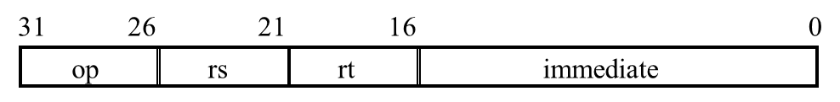

Beq指令的Single Cycle Datapath
if (Reg[rs]-Reg[rt] == 0)
PC = PC + 4 + Imm<<2
else
PC = PC + 4
Inst
Memory
Instruction<31:0>
<21:25>
<16:20>
<11:15>
<0:15>
Addr
<26:31>, etc
Control Unit
Rs
Rt
Rd
imm16
Inst Address
Rd
Rt
Mux
RegDst=X
4
32
Rs
Rt
ALUSrc=0
ALUConf=Sub
RegWr=0
Adder
5
5
5
PC
busA
Rw
Ra
Rb
PC
busW
32 32-bit
Registers
32
Zero
Mux
ALU
Result
32
32
busB
Adder
Clk
32
MemtoReg
=X
Mux
<< 2
PCSrc=
Branch and Zero
MemWr=0
Clk
imm16
ImmExt
16
WrEn
Addr
Data In
Data Out
32
Mux
ExtOp=1
(Signed)
32
Data
Memory
Clk
32

Slide 96
Beq指令的Single Cycle Datapath
if (Reg[rs]-Reg[rt] == 0)
PC = PC + 4 + Imm<<2
else
PC = PC + 4
Inst
Memory
Instruction<31:0>
<21:25>
<16:20>
<11:15>
<0:15>
Addr
Control Unit
<26:31>, etc.
Rs
Rt
Rd
imm16
Inst Address
Rd
Rt
Mux
RegDst=X
4
32
Rs
Rt
ALUSrc=0
ALUConf=Sub
RegWr=0
Adder
5
5
5
0
busA
PC
Rw
Ra
Rb
PC
busW
32 32-bit
Registers
32
Zero
Mux
ALU
Result
32
32
1
busB
Adder
0
MemtoReg
=X
Clk
32
Mux
<< 2
PCSrc=
Branch and Zero
MemWr=0
Clk
imm16
ImmExt
16
1
WrEn
Addr
Data In
Data Out
32
Mux
ExtOp=1
(Signed)
32
Data
Memory
Clk
32

Slide 97

Load指令的Single Cycle Datapath
Reg[rt] = Mem(Reg[rs] + SignExt(Imm))
Inst
Memory
Instruction<31:0>
<21:25>
<16:20>
<11:15>
<0:15>
Addr
Control Unit
<26:31>, etc.
Rs
Rt
Rd
imm16
Inst Address
Rd
Rt
Mux
RegDst=0
4
32
Rs
Rt
ALUSrc=1
ALUConf=Add
RegWr=1
Adder
5
5
5
PC
busA
Rw
Ra
Rb
PC
busW
32 32-bit
Registers
32
Zero
Mux
ALU
Result
32
32
busB
Adder
Clk
32
MemtoReg
=1
Mux
<< 2
PCSrc=0
MemWr=0
Clk
imm16
ImmExt
16
WrEn
Addr
Data In
Data Out
32
Mux
ExtOp=1
(Singed)
32
Data
Memory
Clk
32

Slide 98
Load指令的Single Cycle Datapath
Load指令的Single Cycle Datapath
Reg[rt] = Mem(Reg[rs] + SignExt(Imm))
Inst
Memory
Instruction<31:0>
<21:25>
<16:20>
<11:15>
<0:15>
Addr
Control Unit
<26:31>, etc.
Rs
Rt
Rd
imm16
Inst Address
Rd
Rt
1
0
RegDst=0
Mux
4
32
Rs
Rt
ALUSrc=1
ALUConf=Add
RegWr=1
Adder
5
5
5
PC
busA
Rw
Ra
Rb
PC
busW
32 32-bit
Registers
32
Zero
Mux
ALU
Result
32
32
busB
Adder
Clk
32
MemtoReg
=1
Mux
<< 2
PCSrc=0
MemWr=0
Clk
imm16
ImmExt
16
WrEn
Addr
Data In
Data Out
32
Mux
ExtOp=1
(Singed)
32
Data
Memory
Clk
32

Slide 99
Store指令的Single Cycle Datapath
Mem(Reg[rs]+SignExt(Imm) = Reg[rt]
Inst
Memory
Instruction<31:0>
<21:25>
<16:20>
<11:15>
<0:15>
Addr
Control Unit
<26:31>, etc.
Rs
Rt
Rd
imm16
Inst Address
Rd
Rt
Mux
RegDst=X
4
32
Rs
Rt
ALUSrc=1
ALUConf=Add
RegWr=0
Adder
5
5
5
PC
busA
Rw
Ra
Rb
PC
busW
32 32-bit
Registers
32
Zero
Mux
ALU
Result
32
32
busB
Adder
Clk
32
MemtoReg
=X
Mux
<< 2
PCSrc=0
MemWr=1
Clk
imm16
ImmExt
16
WrEn
Addr
Data In
Data Out
32
Mux
ExtOp=1
(Singed)
32
Data
Memory
Clk
32

Slide 100
Store指令的Single Cycle Datapath
Mem(Reg[rs]+SignExt(Imm) = Reg[rt]
Inst
Memory
Instruction<31:0>
<21:25>
<16:20>
<11:15>
<0:15>
Addr
Control Unit
<26:31>, etc.
Rs
Rt
Rd
imm16
Inst Address
Rd
Rt
Mux
RegDst=X
4
32
Rs
Rt
ALUSrc=1
ALUConf=Add
RegWr=0
Adder
5
5
5
PC
busA
Rw
Ra
Rb
PC
busW
32 32-bit
Registers
32
Zero
Mux
ALU
Result
32
32
busB
Adder
Clk
32
MemtoReg
=X
Mux
<< 2
PCSrc=0
MemWr=1
Clk
imm16
ImmExt
16
WrEn
Addr
Data In
Data Out
32
Mux
ExtOp=1
(Singed)
32
Data
Memory
Clk
32

Slide 101
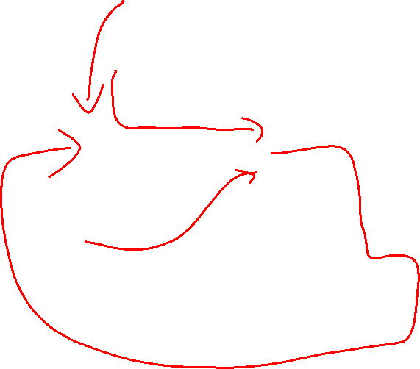
Ori指令的Single Cycle Datapath
Reg[rt] = Reg[rs] OR ZeroExt(Imm)
Inst
Memory
Instruction<31:0>
<21:25>
<16:20>
<11:15>
<0:15>
Addr
Control Unit
<26:31>, etc.
Rs
Rt
Rd
imm16
Inst Address
Rd
Rt
Mux
RegDst=0
4
32
Rs
Rt
ALUSrc=1
ALUConf=OR
RegWr=1
Adder
5
5
5
PC
busA
Rw
Ra
Rb
PC
busW
32 32-bit
Registers
32
Zero
Mux
ALU
Result
32
32
busB
Adder
Clk
32
MemtoReg
=0
Mux
<< 2
PCSrc=0
MemWr=0
Clk
imm16
ImmExt
16
WrEn
Addr
Data In
Data Out
32
Mux
ExtOp=0
(ZeroExt)
32
Data
Memory
Clk
32

Slide 102
Ori指令的Single Cycle Datapath
Reg[rt] = Reg[rs] OR ZeroExt(Imm)
Inst
Memory
Instruction<31:0>
<21:25>
<16:20>
<11:15>
<0:15>
Addr
Control Unit
<26:31>, etc.
Rs
Rt
Rd
imm16
Inst Address
Rd
Rt
Mux
RegDst=0
4
32
Rs
Rt
ALUSrc=1
ALUConf=OR
RegWr=1
Adder
5
5
5
PC
busA
Rw
Ra
Rb
PC
busW
32 32-bit
Registers
32
Zero
Mux
ALU
Result
32
32
busB
Adder
Clk
32
MemtoReg
=0
Mux
<< 2
PCSrc=0
MemWr=0
Clk
imm16
ImmExt
16
WrEn
Addr
Data In
Data Out
32
Mux
ExtOp=0
(ZeroExt)
32
Data
Memory
Clk
32

Slide 103
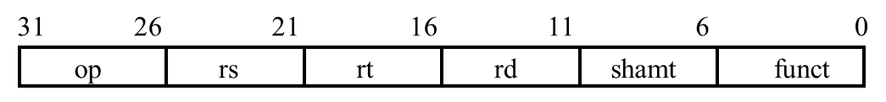

Add指令的Single Cycle Datapath
Reg[rd] = Reg[rs] + Reg[rt]
Inst
Memory
Instruction<31:0>
<21:25>
<16:20>
<11:15>
<0:15>
Addr
Control Unit
<26:31>, etc.
Rs
Rt
Rd
imm16
Inst Address
Rd
Rt
Mux
RegDst=1
4
32
Rs
Rt
ALUSrc=0
ALUConf=Add
RegWr=1
Adder
5
5
5
PC
busA
Rw
Ra
Rb
PC
busW
32 32-bit
Registers
32
Zero
Mux
ALU
Result
32
32
busB
Adder
Clk
32
MemtoReg
=0
Mux
<< 2
PCSrc=0
MemWr=0
Clk
imm16
ImmExt
16
WrEn
Addr
Data In
Data Out
32
Mux
ExtOp=X
32
Data
Memory
Clk
32

Slide 104
Add指令的Single Cycle Datapath
Reg[rd] = Reg[rs] + Reg[rt]
Inst
Memory
Instruction<31:0>
<21:25>
<16:20>
<11:15>
<0:15>
Addr
Control Unit
<26:31>, etc.
Rs
Rt
Rd
imm16
Inst Address
Rd
Rt
Mux
RegDst=1
4
32
Rs
Rt
ALUSrc=0
ALUConf=Add
RegWr=1
Adder
5
5
5
PC
busA
Rw
Ra
Rb
PC
busW
32 32-bit
Registers
32
Zero
Mux
ALU
Result
32
32
busB
Adder
Clk
32
MemtoReg
=0
Mux
<< 2
PCSrc=0
MemWr=0
Clk
imm16
ImmExt
16
WrEn
Addr
Data In
Data Out
32
Mux
ExtOp=X
32
Data
Memory
Clk
32

Slide 105
MIPS子集控制信号小结
inst Register Transfer
ADD R[rd] <= R[rs] + R[rt]; PC <= PC + 4
ALUsrc = RegB, ALUConf = “add”, RegDst = rd, RegWr, PCSrc = “+4”
SUB R[rd] <= R[rs] – R[rt]; PC <= PC + 4
ALUsrc = RegB, ALUConf = “sub”, RegDst = rd, RegWr, PCSrc = “+4”
ORi R[rt] <= R[rs] + zero_ext(Imm16); PC <= PC + 4
ALUsrc = Im, Extop = “Z”, ALUConf = “or”, RegDst = rt, RegWr, PCSrc = “+4”
LOAD R[rt] <= MEM[ R[rs] + sign_ext(Imm16)]; PC <= PC + 4
ALUsrc = Im, Extop = “Sn”, ALUConf = “add”, MemtoReg, RegDst = rt, RegWr, PCSrc = “+4”
STORE MEM[ R[rs] + sign_ext(Imm16)] <= R[rs]; PC <= PC + 4
ALUsrc = Im, Extop = “Sn”, ALUConf = “add”, MemWr, PCSrc = “+4”
BEQ if ( R[rs] == R[rt] ) then PC <= PC +4 + {sign_ext(Imm16)], 00’b2} else PC<=PC + 4
Extop = “Sn”, ALUConf = “sub”, PCSrc = “Br” and “Zero”

Slide 106
扩展实现：跳转指令
Inst
Memory
Instruction<31:0>
<21:25>
<16:20>
<0:15>
<26:31>
<11:15>
Control Unit
Addr
<25:0>
Rs
Rt
Rd
imm16
<< 2
Inst Address
Rd
Rt
Mux
RegDst=X
4
32
Rs
<31:28>
RegWr=0
5
5
5
ALUSrc=X
Adder
ALUConf=X
Mux
busA
PC
Rw
Ra
Rb
PC
busW
32 32-bit
Registers
32
Zero
Mux
ALU
Result
32
32
busB
Adder
Clk
32
MemtoReg=X
Mux
<< 2
PCSrc=X
MemWr=0
Clk
imm16
ImmExt
PCSrc2=1
16
WrEn
Addr
Data In
Data Out
32
Mux
ExtOp=X
32
Data
Memory
Clk
32

Slide 107
MIPS子集控制信号小结
See
func
10 0000
10 0010
We Don’t Care :-)
Appendix A
op
00 0000
00 0000
00 1101
10 0011
10 1011
00 0100
00 0010
add
sub
ori
lw
sw
beq
jump
RegDst
1
1
0
0
x
x
x
ALUSrc
0
0
1
1
1
0
x
MemtoReg
0
0
0
1
x
x
x
RegWrite
1
1
1
1
0
0
0
MemWrite
0
0
0
0
1
0
0
PCSrc
0
0
0
0
0
ZERO
x
PCSrc2
0
0
0
0
0
0
1
ExtOp
x
x
0
1
1
1
x
ALUConf<2:0>
Add
Subtract
Or
Add
Add
Subtract
xxx
31
26
21
16
11
6
0
R-type
op
rs
rt
rd
shamt
funct
add, sub
I-type
op
rs
rt
immediate
ori, lw, sw, beq
J-type
op
target address
jump

Slide 108
本节课小结
5个步骤设计单周期处理器
1. 分析指令集 => datapath 的需求
2. 确定datapath的组成模块
3. 组装datapath
4. 通过分析指令确定影响寄存器转移的控制信号.
5. 设计控制信号
MIPS 实现这样一个功能比较容易
指令结构简单,等长; 源寄存器, 立即数总是在相同的位置
只对寄存器内容或者立即数进行操作,操作类型少
单周期datapath=> CPI=1, 时钟周期长

Slide 109
本节课小结
单周期MIPS处理器执行阶段
取指令 (Instruction Fetch, IF)
指令译码和控制信号生成 (Instruction Decode, ID)
操作执行 (Execution, EX)
内存访问 (Memory Access, MEM)
写回寄存器堆 (Write Back, WB)

